Slide 1
管教无难度 如何处理子女的不恰当行为?
范畴一：认识儿童发展
小学家长教育资源套

Slide 2
大纲
如何避免不恰当行为？
给予清晰而有效的指示
如何处理不恰当行为？
先同理后讲理
运用「我」讯息
运用诱导法
让子女承担后果

Slide 3
什么是「不恰当行为」？
子女有能力避免，但仍然去显现不恰当行为：
推倒别人、毁坏对象
发出不必要的噪音、做出騒扰别人的动作
说不礼貌或挑衅性的说话
子女有能力做到，但仍然不遵从大人的合理期望：
子女不肯准时睡觉、不肯吃饭
子女不肯去上课、不肯与其他人打招呼
子女不肯照顾自己﹙自己吃饭﹚、帮助他人
Wakschlag, L. S., Briggs‐Gowan, M. J., Carter, A. S., Hill, C., Danis, B., Keenan, K., ... & Leventhal, B. L. (2007). A developmental framework for distinguishing disruptive behavior from normative misbehavior in preschool children. Journal of Child Psychology and Psychiatry, 48(10), 976-987.

Slide 4
如何给予清晰而有效的指示？
为什么子女会「不听从」指示？
子女不明白指示
子女忘记了指示

Slide 5
如何给予清晰而有效的指示？
「你想把玩具收拾好吗？」
「请你把玩具收拾好。」
「不要把玩具随处乱放﹗」
「请你把玩具放回原位。」
「请你把玩具收拾好。」
「请你把玩具放回箱子里。」
「请你把所有玩具放回箱子里。」
「请你把车子放回红色箱子里。」（待子女完成指示后﹚「刚才放得真整齐！现在请你把Lego也放回黄色箱子里。」
McNeil, C. B., & Hembree-Kigin, T. L. (2010). Parent-child interaction therapy. Springer.

Slide 6
如何给予清晰而有效的指示？
家长要留心：
运用描述型的句子去提供指示
运用正面指示﹙讲出子女要做什么，而不是不做什么﹚
说出自己的期望
将较复杂的行为拆成「小步子」
运用肯定的语气
保持内容简洁﹙避免在给予指示时加入不必要的内容， 例如：「前几天都见你做得不错，为什么今天又忘了？」﹚
McNeil, C. B., & Hembree-Kigin, T. L. (2010). Parent-child interaction therapy. Springer.

Slide 7
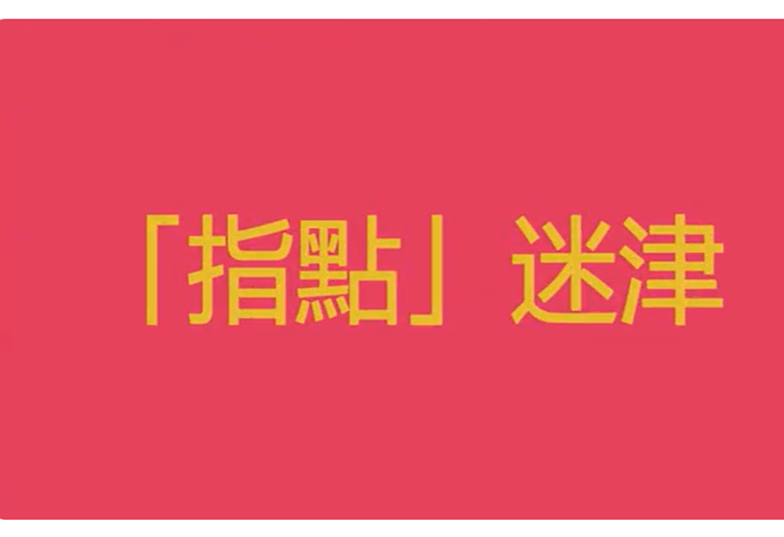
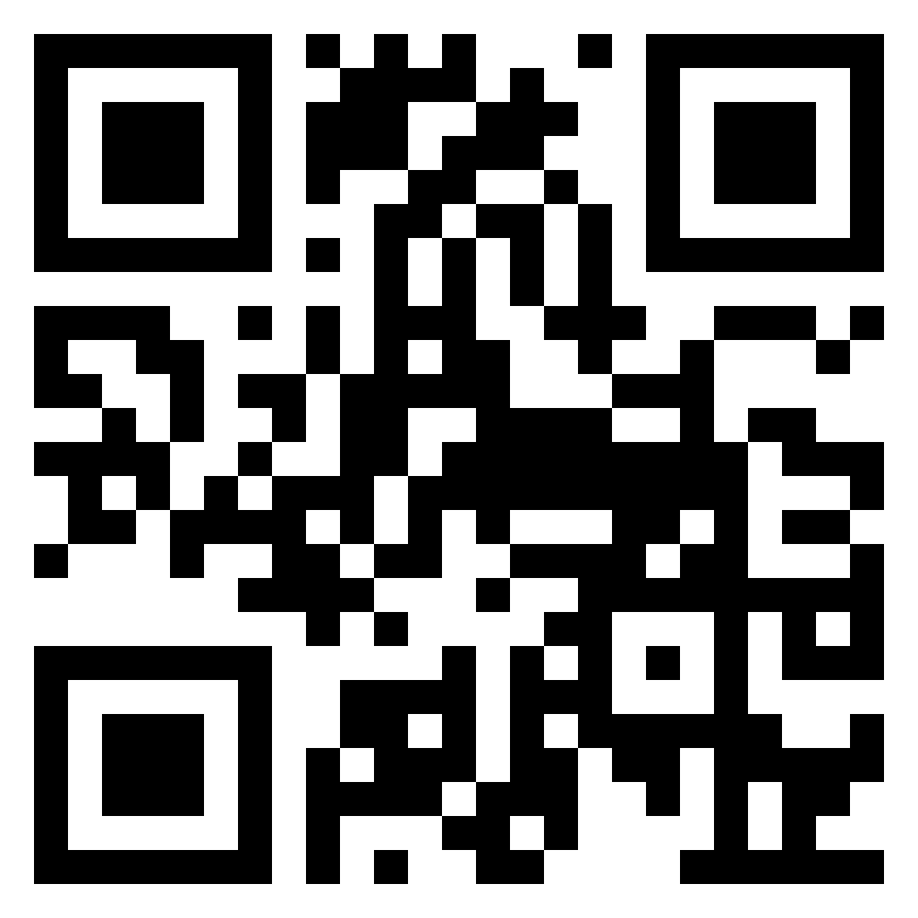
如何给予清晰而有效的指示？
重温短片
Notes:
播放短片：https://shorturl.at/ilrt4

Slide 8
如何给予清晰而有效的指示？
引发动机
给予选择
及早准备
鼓励思考
林俊彬、张溢明﹙2022﹚。《亲子相处的魔法——愉快教养100招》。明窗出版社。

Slide 9
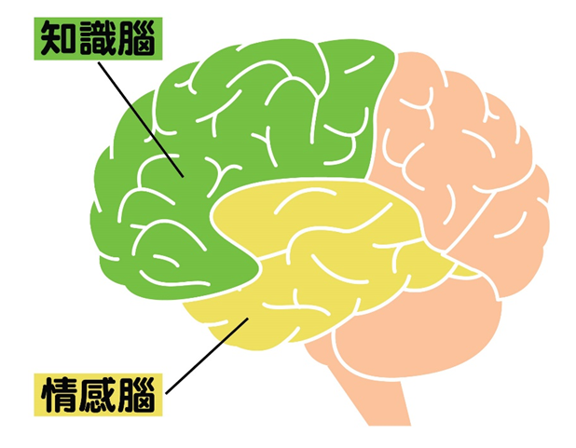
如何给予清晰而有效的指示？
家长应该经常鼓励子女思考﹗子女出现不恰当行为，可能是因为他们没有深思熟虑。
我们的大脑由两部份组成：
较冲动、较原始的情感脑
较理智、较高级的知识脑
当知识脑控制情感脑时，我们可以用理智控制冲动、情感和行为。当情感脑控制知识脑，就会出现「做事不经大脑」的情况。
Siegel, D. J. (2020). The developing mind: How relationships and the brain interact to shape who we are. Guilford Publications.

Slide 10
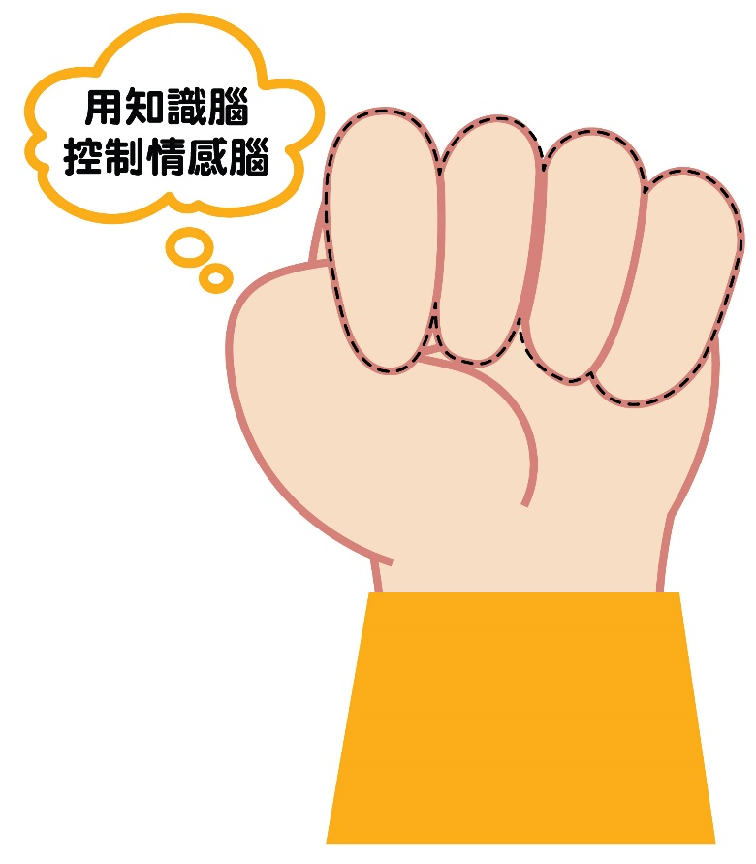
如何给予清晰而有效的指示？
我们可以用一个拳头代表这种组合：姆指代表情感脑，其他手指代表知识脑。子女可以用握紧拳头的动作，提醒自己要用知识脑控制情感脑，三思而后行﹗
Siegel, D. J. (2020). The developing mind: How relationships and the brain interact to shape who we are. Guilford Publications.

Slide 11
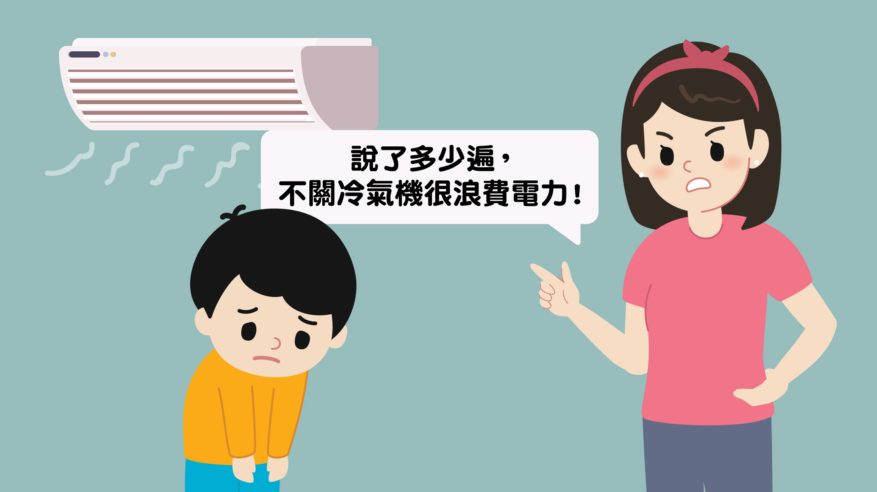
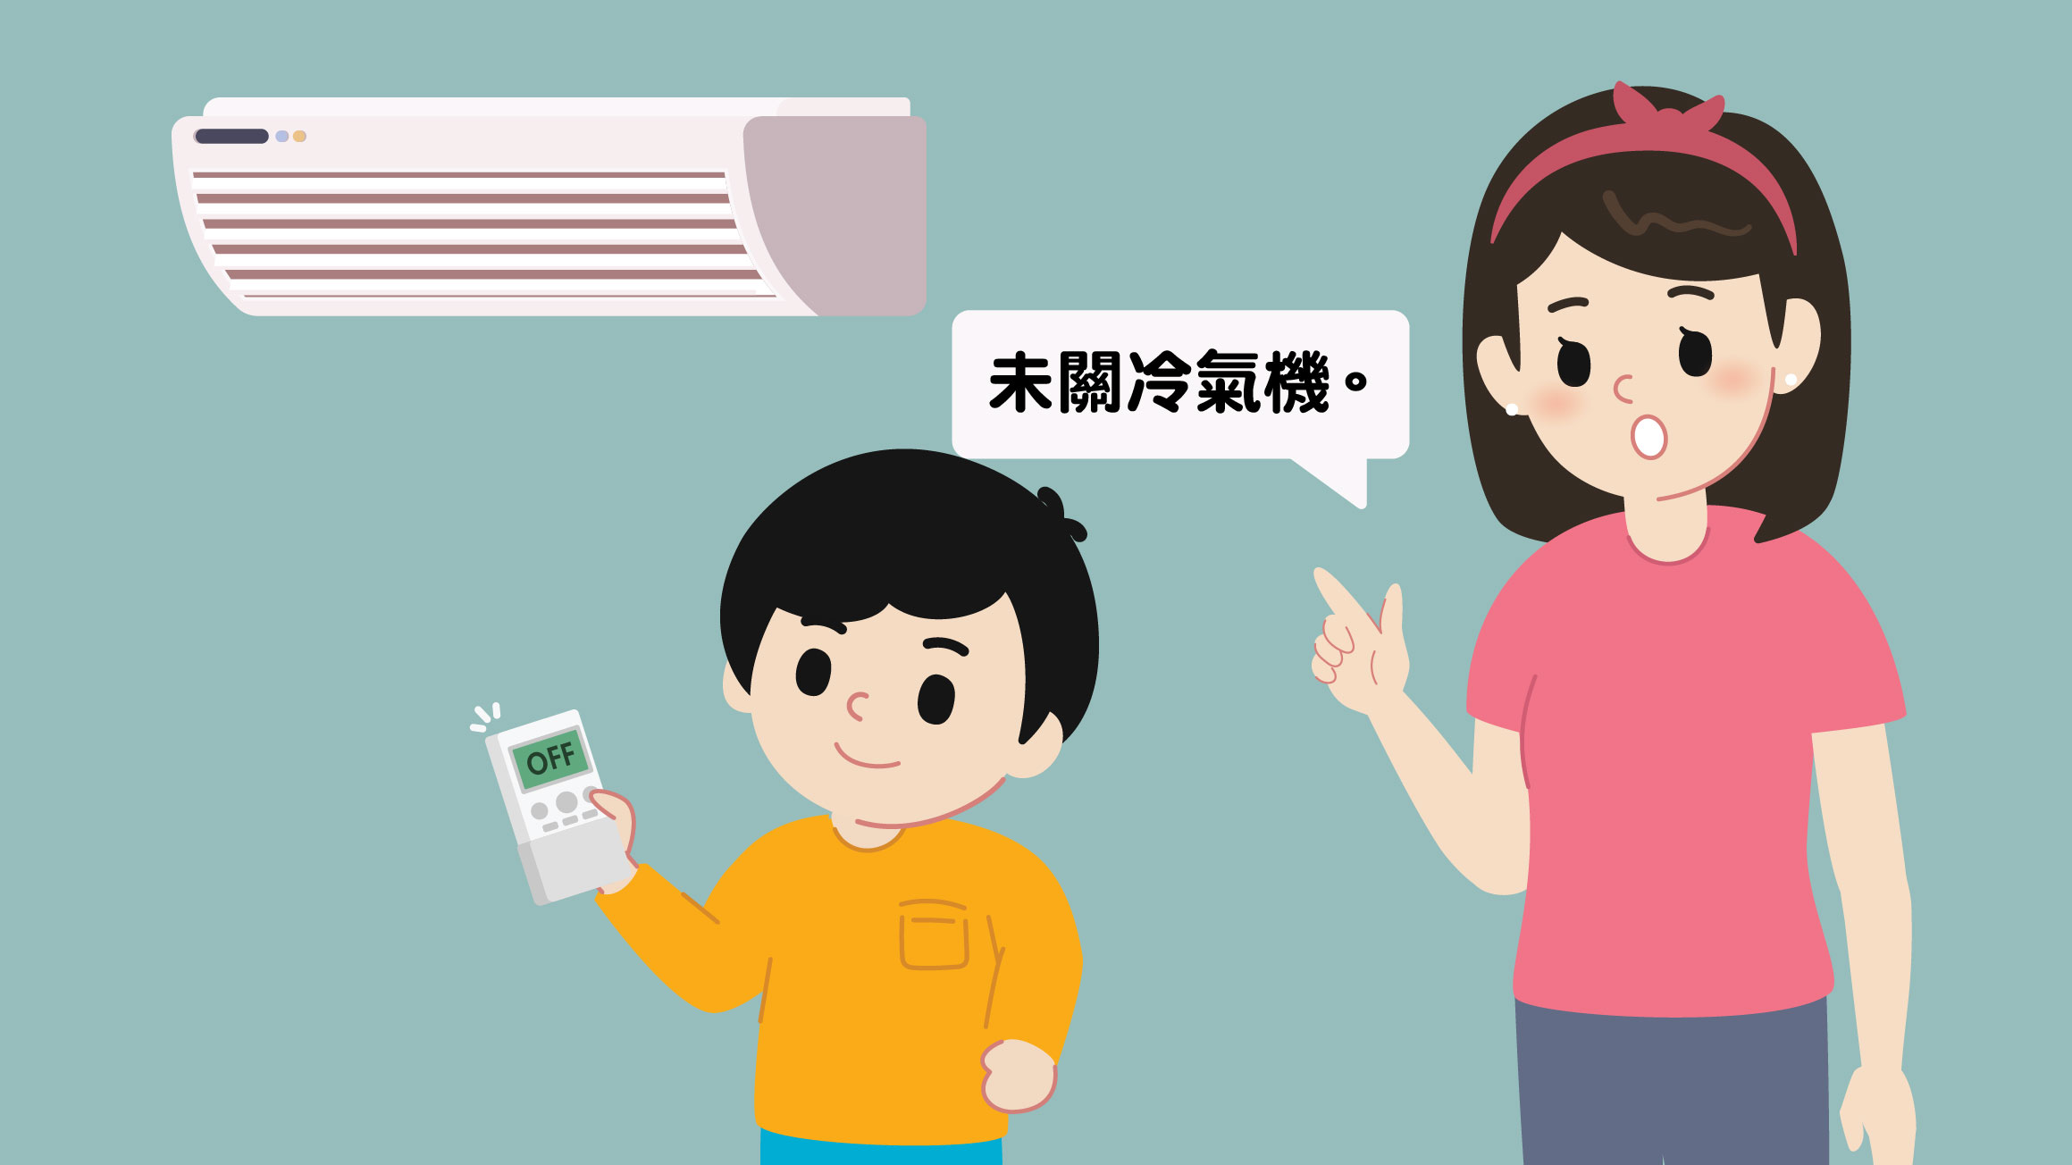
如何给予清晰而有效的指示？
客观形容
Faber, A., & Mazlish, E. (2012). How to talk so kids will listen & listen so kids will talk. Simon and Schuster.

Slide 12
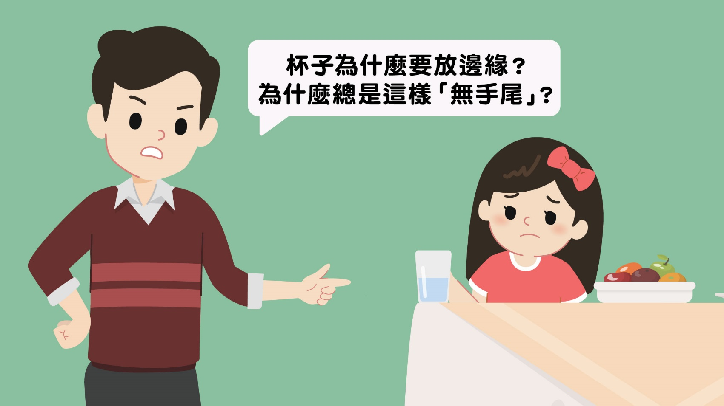
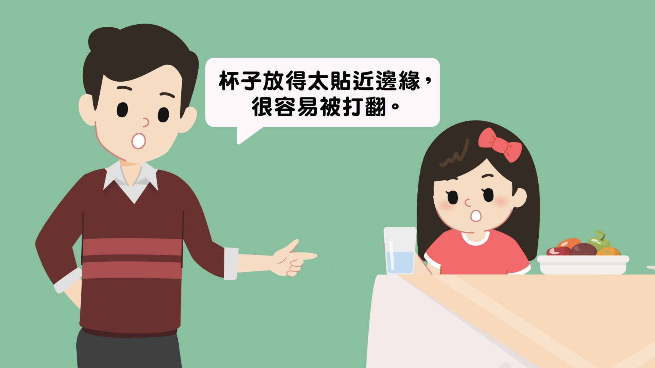
如何给予清晰而有效的指示？
提供数据
Faber, A., & Mazlish, E. (2012). How to talk so kids will listen & listen so kids will talk. Simon and Schuster.

Slide 13
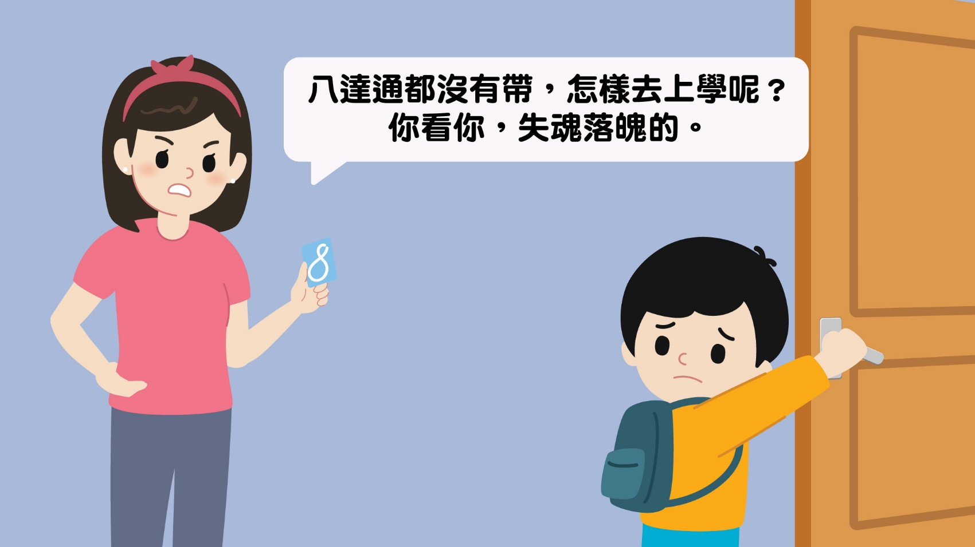
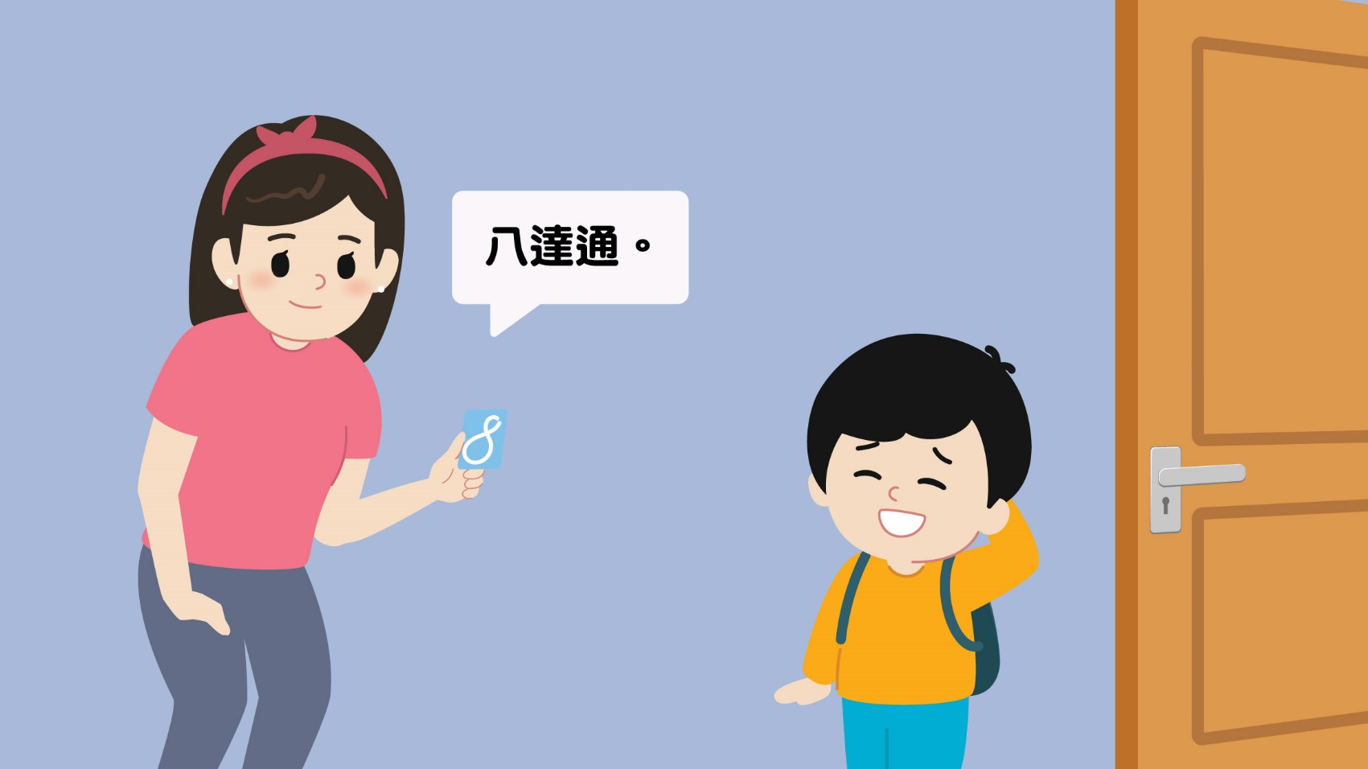
如何给予清晰而有效的指示？
运用单词
Faber, A., & Mazlish, E. (2012). How to talk so kids will listen & listen so kids will talk. Simon and Schuster.

Slide 14
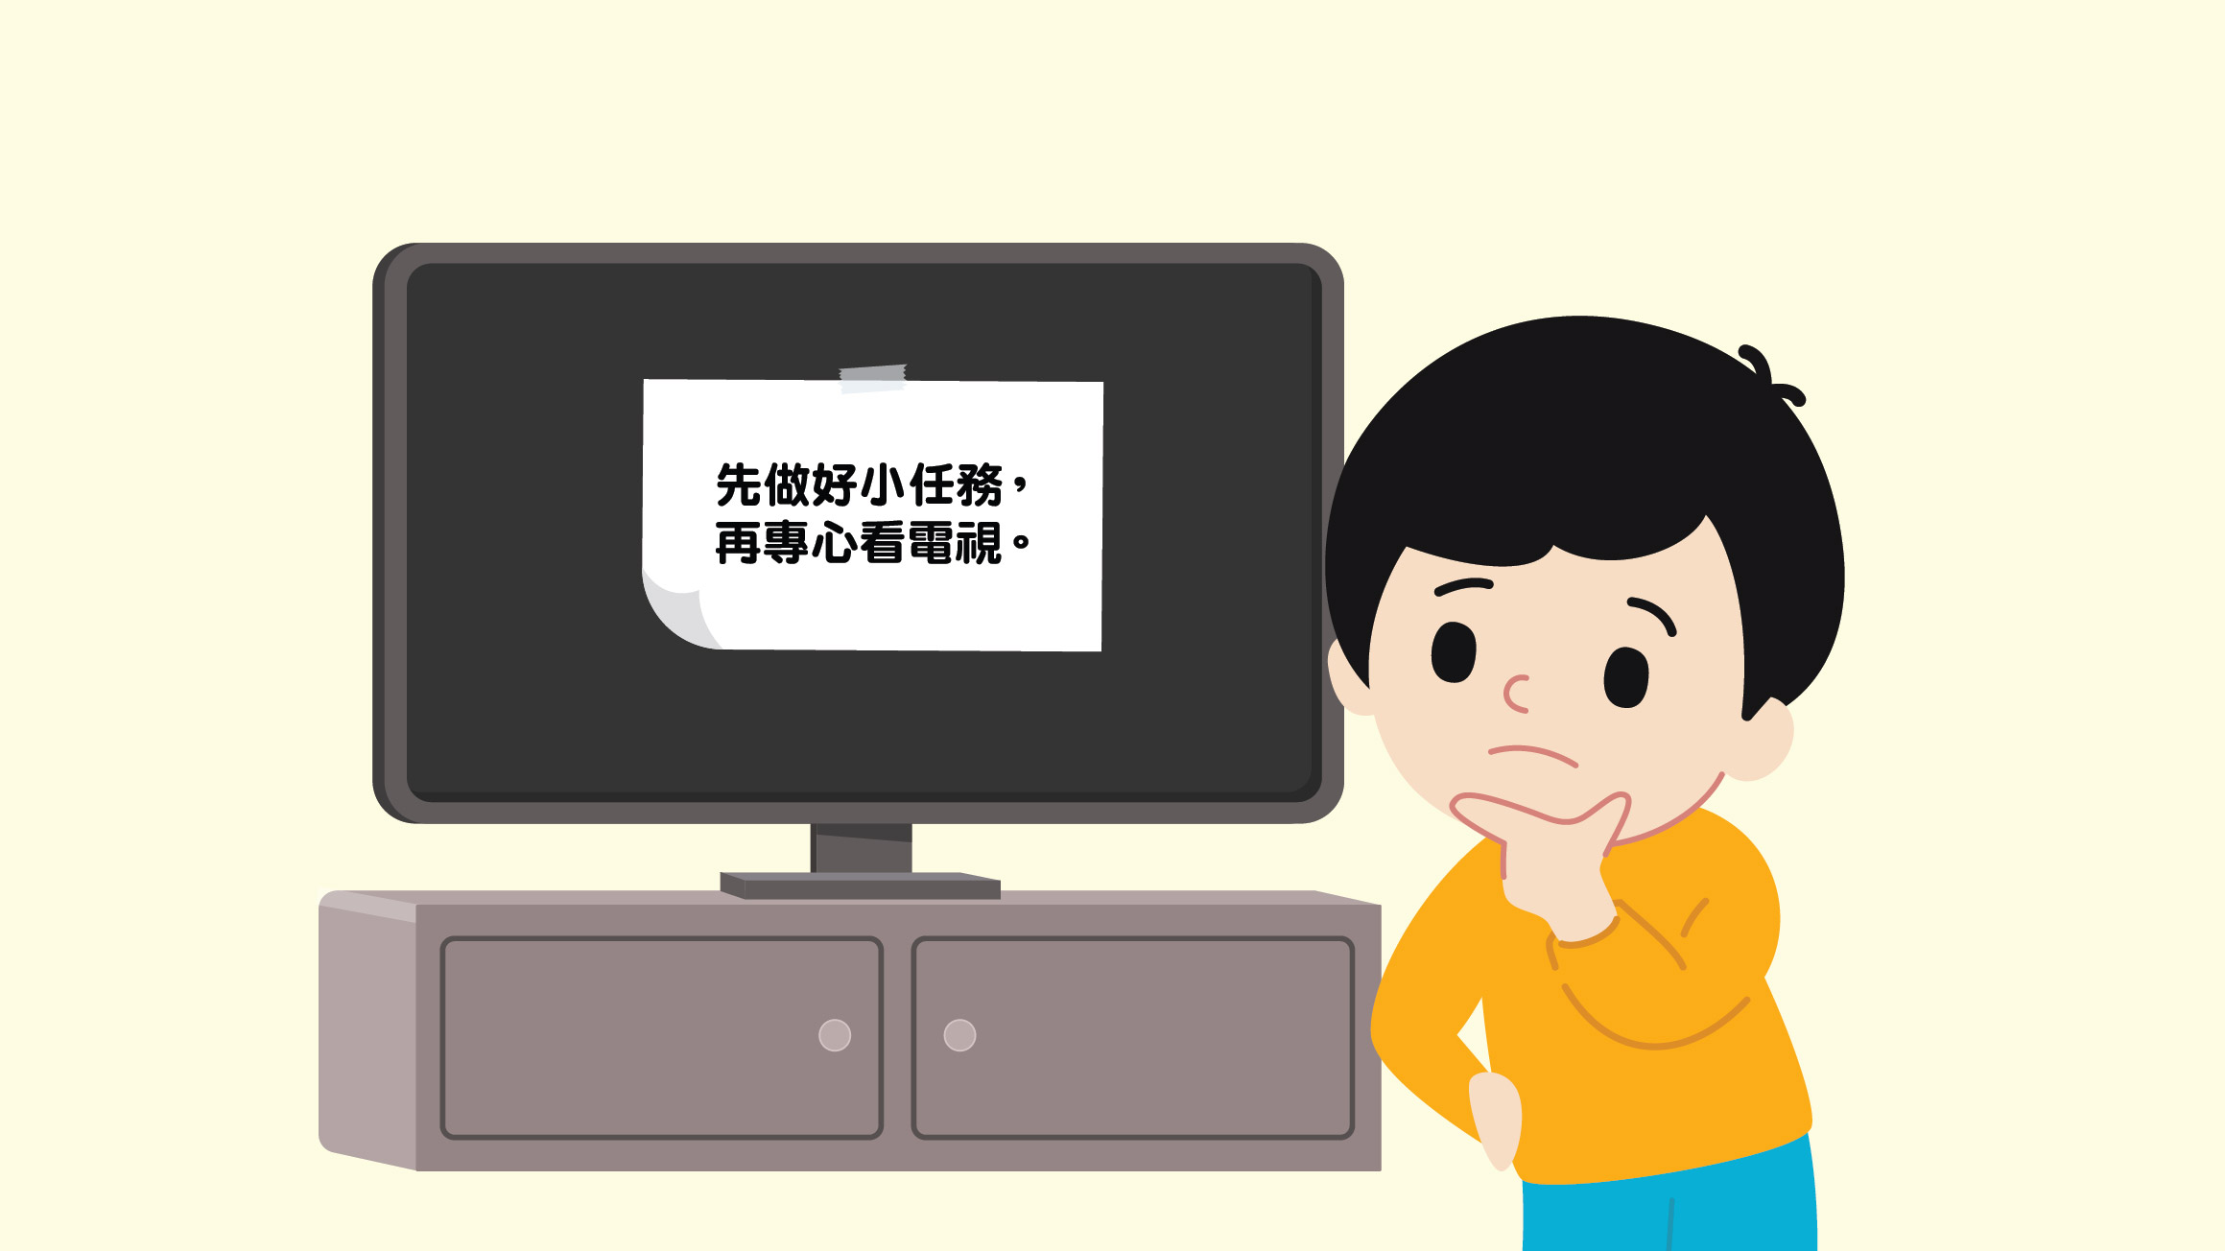
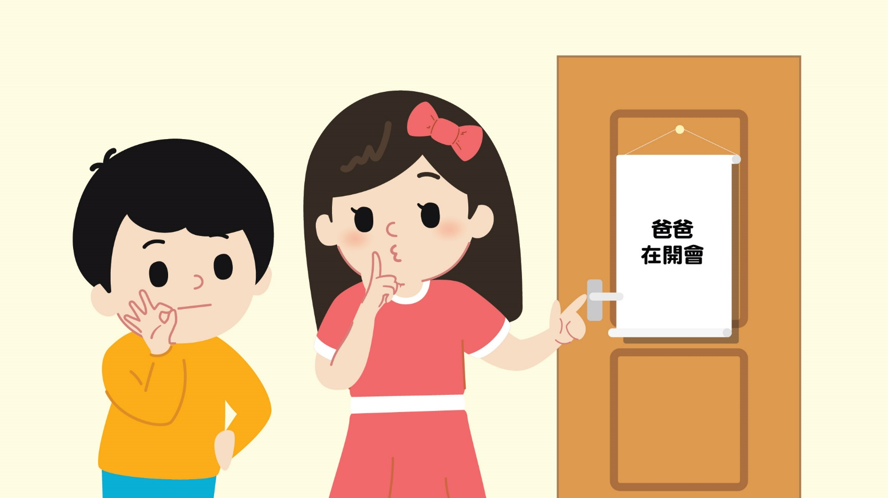
如何给予清晰而有效的指示？
运用文字
Faber, A., & Mazlish, E. (2012). How to talk so kids will listen & listen so kids will talk. Simon and Schuster.

Slide 15
在处理不恰当行为之前
先同理
后讲理
帮助子女回顾发生了什么事
令子女更容易接受家长的教导
先同理的好处

Slide 16
如何表现同理心？
多问问题 | 反映内容 | 反映负面情绪
开放式问题 六何式问题 何人 何事 何时 何地 为何 如何 | 用自己的语言将子女提及的内容精要地覆述一次 | 心急 立即 生气 憎恨 妒忌 不公平 对方先做错 | 害怕 紧张 慌乱 错愕 分心 挫败 不知道 为什么
Jones, S. M., Bodie, G. D., & Hughes, S. D. (2019). The impact of mindfulness on empathy, active listening, and perceived provisions of emotional support. Communication Research, 46(6), 838-865.

Slide 17
哥哥与弟弟打架，妈妈先问哥哥：
妈妈：「刚刚发生了什么事？」（多问问题）
哥哥：「弟弟抢了我的玩具﹗那个玩具是我先玩的﹗」
妈妈：「你在玩玩具，弟弟走过来抢了你的玩具，你想拿回玩具，对吗？」（反映内容、多问问题）
哥哥：「对呀﹗我已经叫他把玩具还给我，但他就是不肯﹗」
妈妈：「你已经开口叫弟弟把玩具还给你，但弟弟就是不肯，所以你就急了、生气了？」（反映内容、反映负面情绪、多问问题）
哥哥：「对呀﹗我只是想取回我的玩具﹗」
妈妈：「弟弟抢了你的玩具，你叫他把玩具还给你但他不肯，你觉得又急又生气，于是出手想抢回玩具。过程中你打了弟弟？」（反映内容、反映负面情绪、多问问题）
哥哥：「我…不是故意的，我只是想取回玩具…」
妈妈：「明白，你只是想取回玩具，但你不小心打了弟弟。之后发生什么事情？」（反映内容、多问问题）

Slide 18
如何运用「我」信息？
留意以下句子。它们给你怎样的感觉？
「你这个人真的很懒惰﹗」
「你总是将玩具乱放﹗」
「你从来不会帮爸爸妈妈做事﹗」
「你一定要先温习再玩玩具﹗」
「人人都知道全家最『叻』就是你﹗」﹙讽刺的语气﹚
非黑即白
絶对权威
冷嘲热讽
Erford, B. T. (2010). I-messages. 35 techniques every counselor should know. Pearson.

Slide 19
如何运用「我」信息？
步骤 | 例子一
「当…﹙客观形容子女的不恰当行为﹚ | 「当你食两口饭就说你饱的时候，
我觉得…﹙描述你的内心感受﹚ | 我觉得有点担心，
因为…﹙描述你觉得问题行的负面影响﹚ | 因为这样可能会影响你的成长和发育。
我希望你可以…﹙提出你的期望﹚」 | 我希望你可以至少食一碗饭。」
Erford, B. T. (2010). I-messages. 35 techniques every counselor should know. Pearson.

Slide 20
如何运用「我」信息？
步骤 | 例子二
「当…﹙客观形容子女的不恰当行为﹚ | 「当你还未完成功课就偷偷走去玩，
我觉得…﹙描述你的内心感受﹚ | 我觉得有点失望，
因为…﹙描述你觉得问题行的负面影响﹚ | 因为这样可能会影响我们之间的信任。
我希望你可以…﹙提出你的期望﹚」 | 我希望你可以遵守我们一齐定下的规矩。」
Erford, B. T. (2010). I-messages. 35 techniques every counselor should know. Pearson.

Slide 21
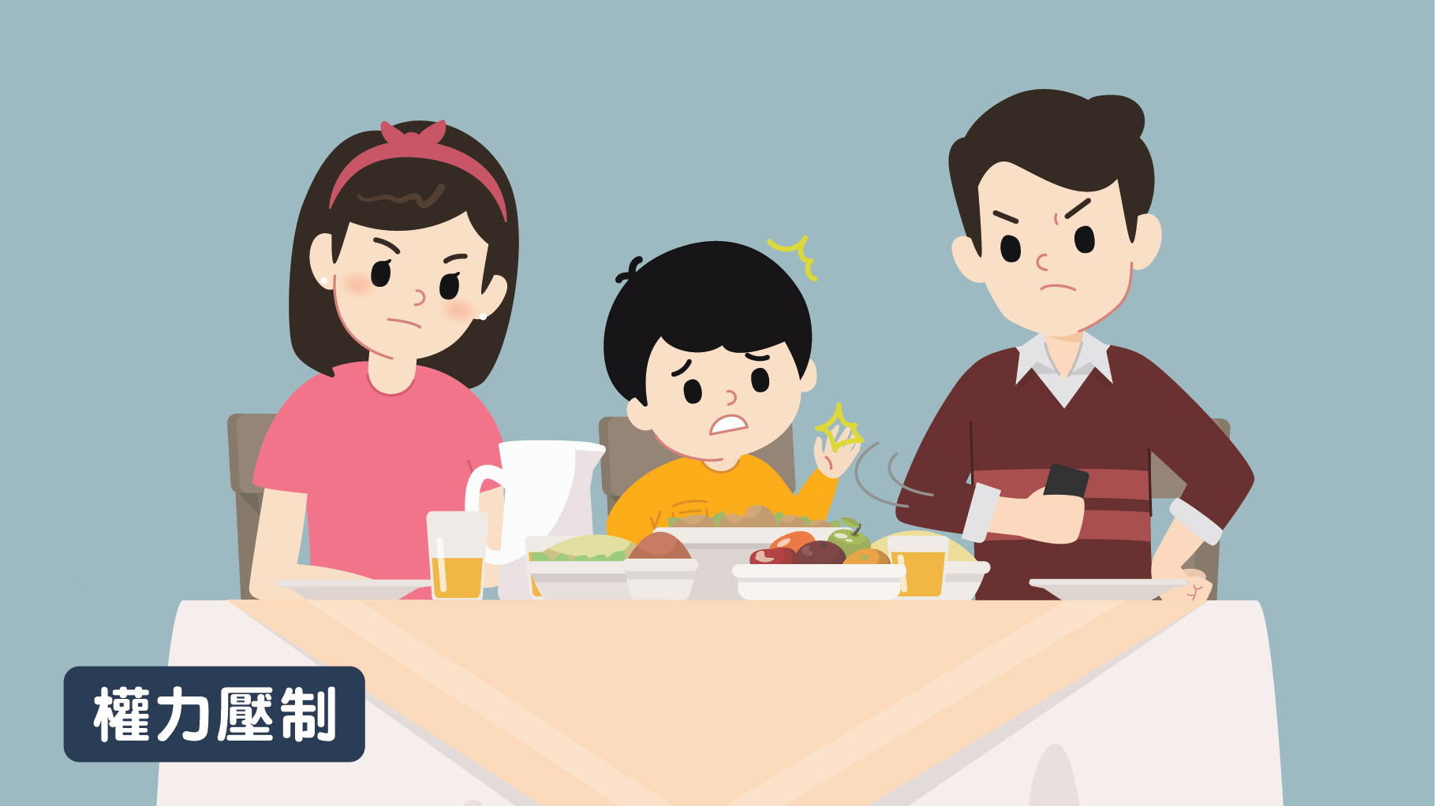
处理不恰当行为的方法
整天只懂得玩手机﹗一点礼貌都没有﹗不准玩﹗以后都不准玩手机﹗下星期的旅行活动亦取消﹗
子女的感觉是…？

Slide 22
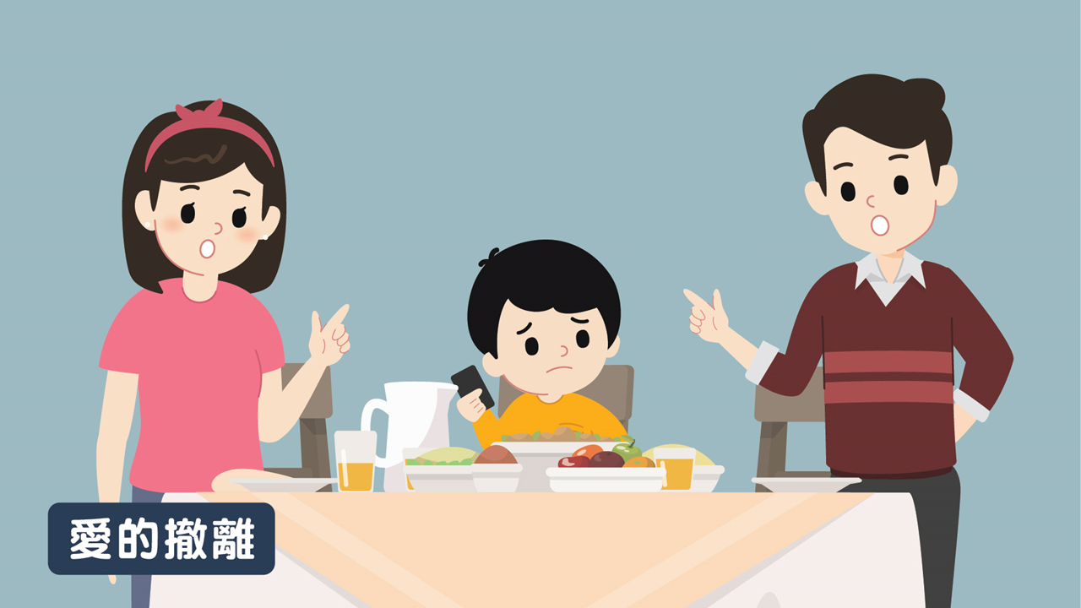
处理不恰当行为的方法
爸爸妈妈以后都不和你吃饭了，以后都不和你玩了，反正你只会玩手机。
子女的感觉是…？

Slide 23
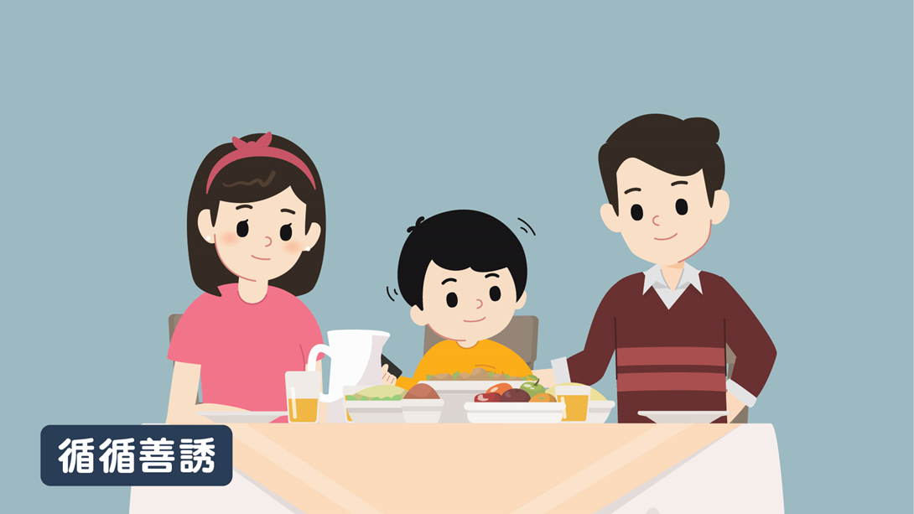
处理不恰当行为的方法
你在食饭时只顾着玩手机是不对的，因为和你一起吃饭的人会觉得你不尊重他们，觉得你不想和他们一起吃饭。如果你想吃饭时间感到多一点乐趣，你可以和爸爸妈妈说说学校发生的事情。
子女的感觉是…？

Slide 24
如何运用诱导法？
指出子女的不恰当行为
指出子女的行为会如何影响别人
了解子女行为背后的意图，再指出子女如何可以通过正面行为达到同样目的
﹙适用于较严重的不恰当行为，例如子女伤害到别人﹚指出子女现在如何可以补救自己的错失
Patrick, R. B., & Gibbs, J. C. (2012). Inductive discipline, parental expression of disappointed expectations, and moral identity in adolescence. Journal of Youth and Adolescence, 41, 973-983.

Slide 25
如何运用诱导法？
步骤 | 例子一 (妈妈对子女说)
指出子女的不恰当行为 | 「你刚才对着爸爸大叫是不对的…
指出子女的行为会如何影响别人 | 因为爸爸会觉得不被尊重，会觉得很难过…
了解子女行为背后的意图，再指出子女如何可以通过正面行为达到同样目的 | 如果你觉得爸爸还未了解你的想法，你可以告诉他，你也可以先告诉我…
指出子女现在如何可以补救自己的错失 | 现在我希望你可以向爸爸道歉…」
Patrick, R. B., & Gibbs, J. C. (2012). Inductive discipline, parental expression of disappointed expectations, and moral identity in adolescence. Journal of Youth and Adolescence, 41, 973-983.

Slide 26
如何运用诱导法？
步骤 | 例子二
指出子女的不恰当行为 | 「你刚才推弟弟是不对的…
指出子女的行为会如何影响别人 | 因为弟弟可能会感到害怕，亦可能会因此受伤…
了解子女行为背后的意图，再指出子女如何可以通过正面行为达到同样目的 | 如果你觉得弟弟骚扰你，令你不能专心工作，你可以开口叫他离开你远一点，你也可以来告诉我…
指出子女现在如何可以补救自己的错失 | 现在我希望你可以向弟弟道歉…」
Patrick, R. B., & Gibbs, J. C. (2012). Inductive discipline, parental expression of disappointed expectations, and moral identity in adolescence. Journal of Youth and Adolescence, 41, 973-983.

Slide 27
如何让子女承担后果？
合理后果的特点：
相关：与不恰当行为有直接关联
合理：与不恰当行为的严重程度成正比
尊重：保持对子女的尊重
Deutch, J. A. (2012). The respectful parent: A manual for moms and dads. Xlibris Corporation.

Slide 28
如何让子女承担后果？
子女因为拖延而未能完成功课，所以家长取消当日的家庭游戏时间。
后果与子女的行为直接相关（因为子女没有准时完成功课，所以没有时间玩了），亦与不恰当行为的程度成正比﹙因为家长只是取消当日的活动﹚。家长无需打骂子女，亦无需冷嘲热讽﹙保持对子女的尊重﹚，因为子女已经承担了自己行为的后果。
Deutch, J. A. (2012). The respectful parent: A manual for moms and dads. Xlibris Corporation.

Slide 29
总结
给予指示时记得：
运用描述型的句子
运用正面指示
将较复杂的指示拆成「小步子」
运用容易「入耳」的方法去表达指示
提醒子女时记得「少即是多」
运用积极聆听表达同理心
运用「我」讯息表达自己的感受
运用诱导法帮助子女明白自己对别人的伤害
让子女承担相关、合理和尊重的后果

